Slide 1
Ambientação para novos docentes - IFCE campus Itapipoca

Slide 2
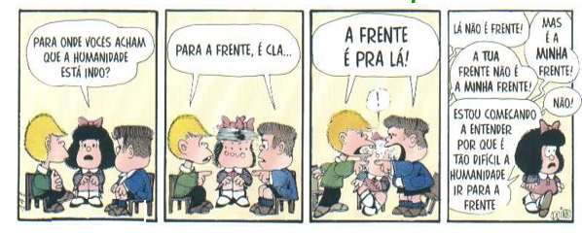
Antes de começar, vamos refletir um pouco...

Slide 3
Estrutura organizacional campus Itapipoca
Direção Geral –Régis Gomes
Departamento de Ensino – Sâmia de Oliveira
Departamento de Administração – Izabela
Tecnologia da Informação* – Robério
Audiovisual* - Gerônimo
Gestão de Pessoas* – Marcelo
Setor técnico pedagógico - Gisela
Controle Acadêmico -Rita
Assistência Estudantil -Nárcelio
Biblioteca*- Terezinha
Chefe de Gabinete* - Islayne
Coord. De Administração –
Eliardo
Coordenação de Almoxarifado –
Arnaldo
Coordenação de Infraestrutura - Gerilson
Coord. do curso de Edificações -Suzana
Coord. Do curso de Mecânica - Jayna
Coord. Da Licenciatura em Física - Diego
Coord. Do curso de Informática - Luís

Slide 4
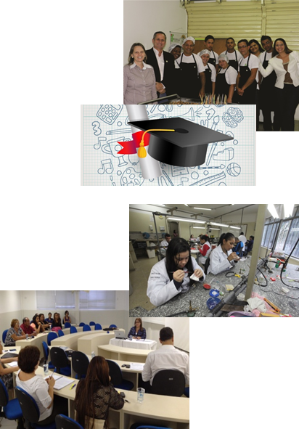
Quais níveis de ensino atendemos?
Ensino Médio
• Integrado
• Concomitante
• Subsequente
Graduação
• Licenciatura
• Tecnologia
• Bacharelado
Pós-Graduação
• Especialização
• Mestrado
• Doutorado
Extensão
• FIC

Slide 5
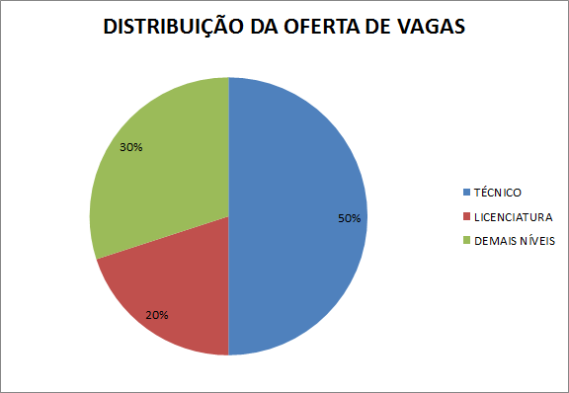

Slide 6
Como criar uma identidade profissional e dar conta de tudo isso?
Fundamentação nos ditames legais: Decreto nº5.154, de 23 Julho 2004;PPC’s; DCN; e normatizações internas.
E refletir sempre sobre o processo de construção das identidades e do ser e fazer.

Slide 7
E sobre nossa prática pedagógica?
Alguns elementos constitutivos
Planejamento

Slide 8
Para descontrair... VÍDEO TIPOS DE PROFESSORES

Slide 9
Controle Acadêmico
OFICINA

Slide 10
Sistema Eletrônico de Informações – SEI!
OFICINA

Slide 11
LINHA DE GESTÃO DO DEPARTAMENTO DE ENSINO

Slide 12
Os desafios da prática: a gestão democrática da escola pública entre o proposto e o realizado
Organização e Gestão Democrática da Escola

Slide 13
É preciso criar condições para que a gestão democrática aconteça. Como?
Participação efetiva nas reuniões semanais para professores e técnicos;
Participação nas reuniões de Conselho de Classe, encontros pedagógicos, Colegiados, reunião de pais e demais eventos em que haja conexão com a comunidade;
Valorização dos diversos profissionais e do fazer de cada um;
Respeito e observância aos ditames legais.

Slide 14
Resolução nº 39/2016 - RAD
Antes de tudo vamos refletir sobre:
EU SEI, MAS NÃO DEVIA MARINA COLASSANTI

Slide 15
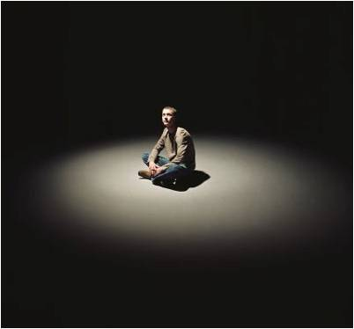
EU SEI, MAS NÃO DEVIA MARINA COLASSANTI
Eu sei que a gente se acostuma. Mas não devia.
A gente se acostuma a morar em apartamentos de fundos e a não ter outra vista que não as janelas ao redor. E, porque não tem vista, logo se acostuma a não olhar para fora. E, porque não olha para fora, logo se acostuma a não abrir de todo as cortinas. E, porque não abre as cortinas, logo se acostuma a acender mais cedo a luz. E, à medida que se acostuma, esquece o sol, esquece o ar, esquece a amplidão.

Slide 16
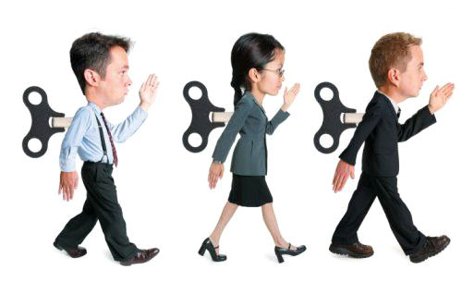
EU SEI, MAS NÃO DEVIA MARINA COLASSANTI
A gente se acostuma a acordar de manhã sobressaltado porque está na hora. A tomar o café correndo porque está atrasado. A ler o jornal no ônibus porque não pode perder o tempo da viagem. A comer sanduíche porque não dá para almoçar. A sair do trabalho porque já é noite. A cochilar no ônibus porque está cansado. A deitar cedo e dormir pesado sem ter vivido o dia.

Slide 17
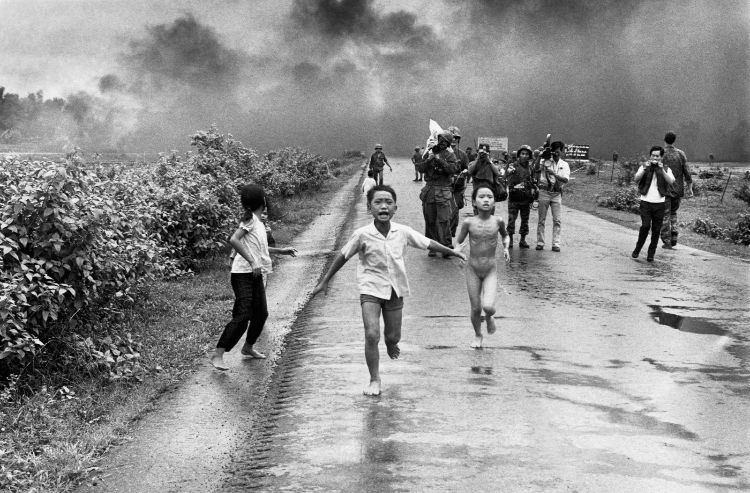
EU SEI, MAS NÃO DEVIA MARINA COLASSANTI
A gente se acostuma a abrir o jornal e a ler sobre a guerra. E, aceitando a guerra, aceita os mortos e que haja números para os mortos. E, aceitando os números, aceita não acreditar nas negociações de paz. E, não acreditando nas negociações de paz, aceita ler todo dia da guerra, dos números, da longa duração.

Slide 18
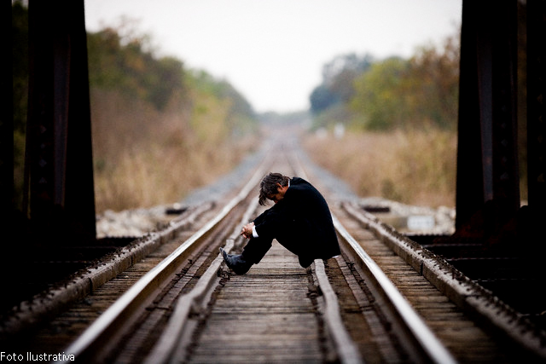
EU SEI, MAS NÃO DEVIA MARINA COLASSANTI
A gente se acostuma a esperar o dia inteiro e ouvir no telefone: hoje não posso ir. A sorrir para as pessoas sem receber um sorriso de volta. A ser ignorado quando precisava tanto ser visto.

Slide 19
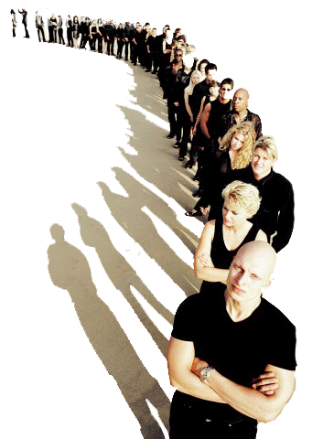
EU SEI, MAS NÃO DEVIA MARINA COLASSANTI
A gente se acostuma a pagar por tudo o que deseja e o de que necessita. E a lutar para ganhar o dinheiro com que pagar. E a ganhar menos do que precisa. E a fazer fila para pagar. E a pagar mais do que as coisas valem. E a saber que cada vez pagar mais. E a procurar mais trabalho, para ganhar mais dinheiro, para ter com que pagar nas filas em que se cobra.

Slide 20
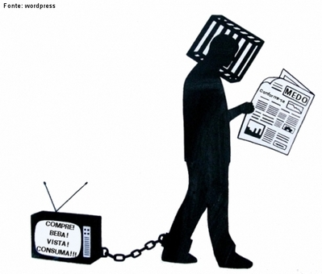
EU SEI, MAS NÃO DEVIA MARINA COLASSANTI
A gente se acostuma a andar na rua e ver cartazes. A abrir as revistas e ver anúncios. A ligar a televisão e assistir a comerciais. A ir ao cinema e engolir publicidade. A ser instigado, conduzido, desnorteado, lançado na infindável catarata dos produtos.

Slide 21
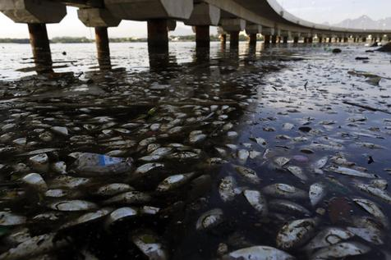
EU SEI, MAS NÃO DEVIA MARINA COLASSANTI
A gente se acostuma à poluição. Às salas fechadas de ar condicionado e cheiro de cigarro. À luz artificial de ligeiro tremor. Ao choque que os olhos levam na luz natural. Às bactérias da água potável. À contaminação da água do mar. À lenta morte dos rios. Se acostuma a não ouvir passarinho, a não ter galo de madrugada, a temer a hidrofobia dos cães, a não colher fruta no pé, a não ter sequer uma planta.

Slide 22
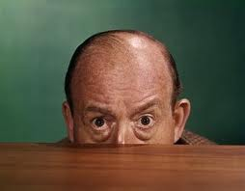
EU SEI, MAS NÃO DEVIA MARINA COLASSANTI
A gente se acostuma a coisas demais, para não sofrer. Em doses pequenas, tentando não perceber, vai afastando uma dor aqui, um ressentimento ali, uma revolta acolá. Se o cinema está cheio, a gente senta na primeira fila e torce um pouco o pescoço. Se a praia está contaminada, a gente molha só os pés e sua no resto do corpo. Se o trabalho está duro, a gente se consola pensando no fim de semana. E se no fim de semana não há muito o que fazer a gente vai dormir cedo e ainda fica satisfeito porque tem sempre sono atrasado.

Slide 23
EU SEI, MAS NÃO DEVIA MARINA COLASSANTI
A gente se acostuma para não se ralar na aspereza, para preservar a pele. Se acostuma para evitar feridas, sangramentos, para esquivar-se de faca e baioneta, para poupar o peito. A gente se acostuma para poupar a vida. Que aos poucos se gasta, e que, gasta de tanto acostumar, se perde de si mesma.
http://www.releituras.com/mcolasanti_eusei.asp

Slide 24
E na educação...nos acostumamos com o quê?
O no nosso campus...nos acostumamos com o quê?

Slide 25
RAD
PORTARIA No - 17, DE 11 DE MAIO DE 2016 - SECRETARIA DE EDUCAÇÃO PROFISSIONAL E TECNOLÓGICA
LEI 12.772/2017 – Dispõe sobre a estruturação do Plano de Carreiras e Cargos de Magistério Federal

Slide 26
Dedicação exclusiva
Dedicação Exclusiva (DE) é a obrigação de prestar 40 horas semanais de trabalho em 2 turnos diários completos e impedimento do exercício de outra atividade remunerada pública ou privada.

Slide 27
DE OLHO DO RAD

